Slide 1
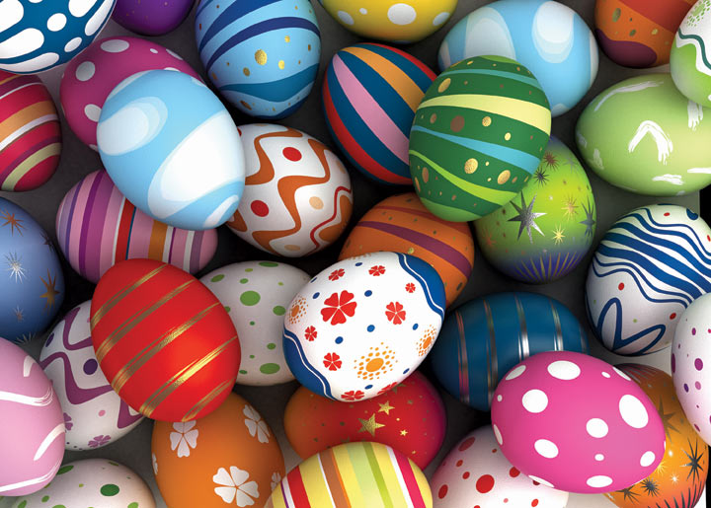
Пасха воскресенье, 12 апреля

Slide 2
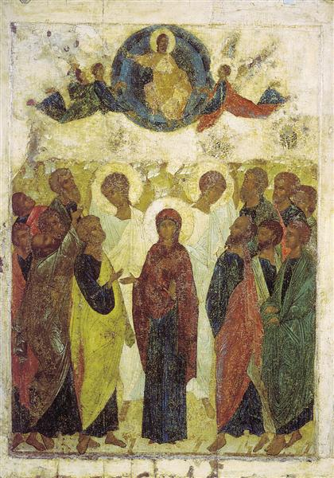
Что такое Пасха?
Па́сха, Воскресе́ние Христо́во, Светлое Христово Воскресение — древнейший и самый важный христианский праздник.Установлен в честь Воскресения Иисуса Христа, которое является центром всей библейской истории и основой всего христианского учения. В православии статус Пасхи как главного праздника отражают слова «праздников праздник и торжество из торжеств».В настоящее время дата Пасхи в каждый конкретный год исчисляется по лунно-солнечному календарю, что делает Пасху переходящим праздником.
В полночь Господь поразил всех первенцев в земле Египетской, от первенца фараона, сидевшего на престоле своём, до первенца узника, находившегося в темнице, и всё первородное из скота.
— (Исх. 12:29)

Slide 3
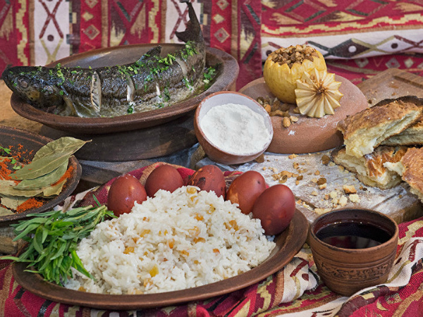
Как встречают Пасху у нас в Армении и других странах?
Армения, где христианство было провозглашено государственной религией в 301 году, стала первым в мире христианским государством. Большинство жителей страны являются христианами, и к главному религиозному празднику – армянской Пасхе (Сурб Затик) – здесь отношение особое. Предположительно, слово Затик происходит от слова «азатутюн», означающего «свобода» – от смерти, страданий и зла. Пасха в Армении, как и в других странах, не имеет четкой даты празднования. Ее отмечают весной после равноденствия, в воскресенье, следующее за полнолунием. Собственными руками изготовить хотя бы одно декоративное яйцо. На армянскую Пасху люди приветствуют друг друга словами: «Христос Воскрес из мертвых!» – и отвечают: «Благословенно Воскресение Христово» ! Пасха в Армении – прежде всего, семейный праздник. Его проводят в кругу семьи, родственники ходят друг к другу в гости с пасхальными корзинками. Туда кладут окрашенные в красный цвет яйца, красное вино и фигурки аклатис. На армянскую Пасху к столу подают блюда из рыбы, бобово-рисовый пирог, плов с сушеными ягодами и фруктами, пшеничные лепешки, ахар (блюдо из баранины или петуха), похлебку из чечевицы и чоратана с луком, перцем и чесноком и другие традиционные кушанья, а также красное вино.

Slide 4
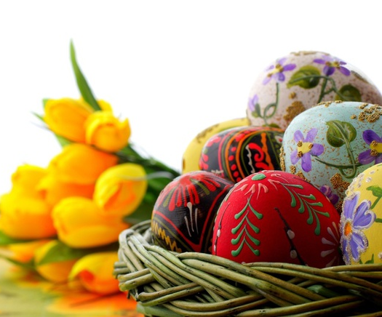
В Италии
Пасха в Италии является самым популярным и любимым праздником. В Пасхальное воскресенье на главной площади Рима собираются тысячи человек, чтобы услышать поздравления Папы. Традиции празднования Пасхи в Италии имеют многовековую историю. Например, раньше на Пасху в Италии существовала традиция разносить накануне праздника с помощью факела по жилищам огонь, разожженный в церкви.
В современной Италии принято устраивать пасхальный завтрак: это непременные яйца вкрутую, копченая колбаса и несладкий сырный кулич. Или казатьелло - неаполетанский соленый пирог с яйцами, сыром и колбасой. Или та же неаполетанская пастьера - пирог с рикоттой и замоченной пшеницей. Несмотря на то, что этот вкуснейший, но тяжеловатый десерт пекут круглый год, пастьера лучше других блюд символизирует возрождение.

Slide 5
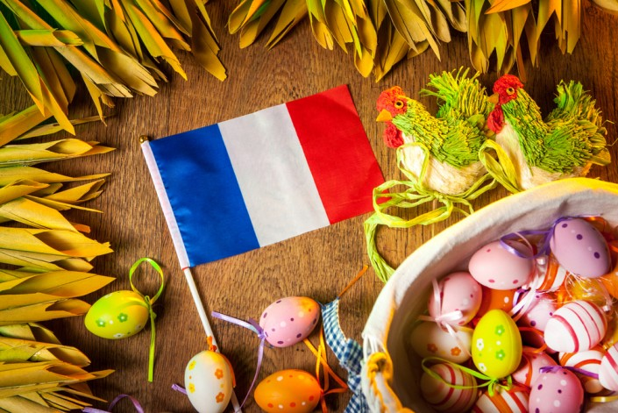
Во Франции
Во Франции в день Великого Воскресения прямо посреди площади жарят огромный яичный омлет. На блюдо в среднем тратят около 4 500 яиц и несколько сотен килограммов мяса. А еще в день Пасхи тут на всех улицах продают миллионы шоколадных фигурок зайцев, цыплят, колокольчиков, яиц и других сопряженных с праздником талисманов. Если французы слышат колокола в Пасхальное воскресенье, они обнимаются и целуются. Французы говорят, что звон колоколов навещает Папу Римского.

Slide 6
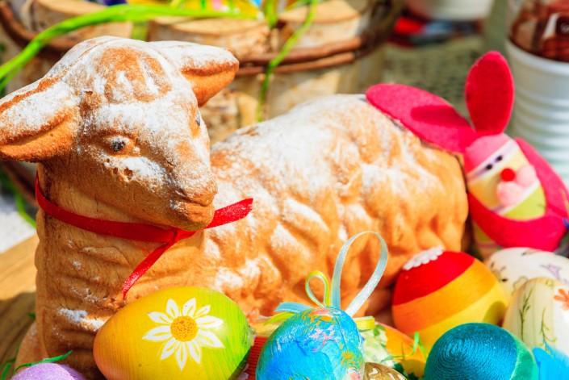
В Польше
Обычно празднуются два дня: воскресенье и понедельник. Утро Пасхального воскресенья начинается с праздничной мессы в костеле, после чего поляки садятся за праздничный стол. За этим столом по традиции должны собраться все поколения одной семьи. Праздничная трапеза начинается с молитвы. Завтрак состоит из освященной пасхи, яиц, хрена, мяса и колбасы.
Следующий за Пасхальным воскресеньем - "мокрый понедельник". Поляки щедро поливают друг друга водой. Водяные "бомбы", пакеты, наполненные водой, падают из окон на мостовые и головы прохожих, взрываются в вагонах метро, обливая пассажиров, но никто не жалуется, наоборот, все довольны. Считается, что вода приносит здоровье, удачу и прибыль в хозяйстве.

Slide 7
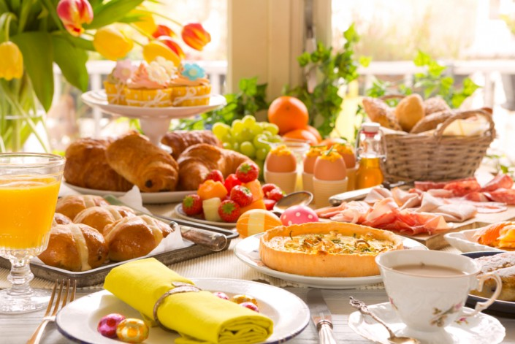
В Америке
Будучи страной многонациональной, в которой уживаются верующие самых разных конфессий, Америка не соблюдает какие-то определенные обычаи празднования Пасхи. Единственной характерной особенностью, считающейся общей для американцев всех религий, является то, что в светлое воскресенье все они собираются за большим столом в семейном кругу. Главными блюдами на семейном ужине в пасхальный день являются картофель, ветчина с ананасами и фруктовые салаты. В Америке очень популярна пасхальная игра: катание яиц по наклонному газону. Дети соревнуются, кто дальше и без остановки сможет прокатить свое яйцо. Самое большое соревнование бывает в пасхальное воскресенье на газоне близ Белого дома в Вашингтоне. Сотни детей приходят со своими пасхальными корзинками, наполненными ярко раскрашенными яйцами, и катают их вниз по лужайке около президентского дворца.

Slide 8
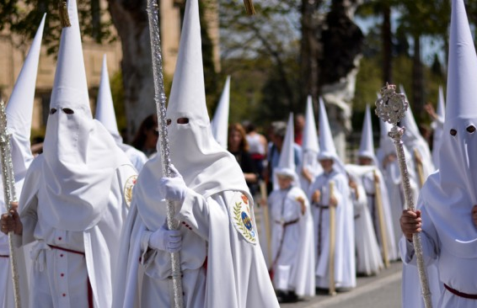
В Мексике
Пасху в Мексике празднуют почти две недели. В Страстную пятницу стартует пасхальный карнавал с роскошными постановками Страстей Христовых, танцами и фейерверками. Над улицами развешивают гирлянды из пестрой бумаги. А в субботу развешивают кукол Иуды из папье-маше, к которым цепляют петарды и хлопушки. К концу дня этих кукол взрывают.
Жите ли страны к этому большому празднику серьезно готовятся, постятся и истязают себя разнообразными послушаниями и пытками. Мексиканцы верят, что тот, кто познает на себе муки Иисуса Христа на пути к Голгофе (уличная мистерия Crucis), станет добрее, чувствительнее к бедам других и благодаря всему этому - счастливее. Сама же Пасха в Мексике озарена светлой радостью и тихими семейными посиделками.

